Slide 1



الفصل ٥ -٣ مهارة حل المسألة
أ/ فاطمة جبران

Slide 2







أ/ فاطمة جبران

Slide 3



٥ -٣مهارة حل المسألة
أ/ فاطمة جبران

Slide 4


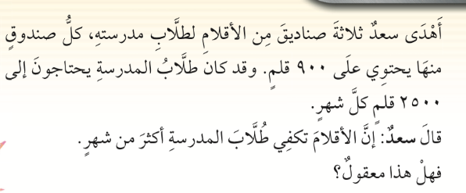

٥ -٣مهارة حل المسألة
أ/ فاطمة جبران

Slide 5
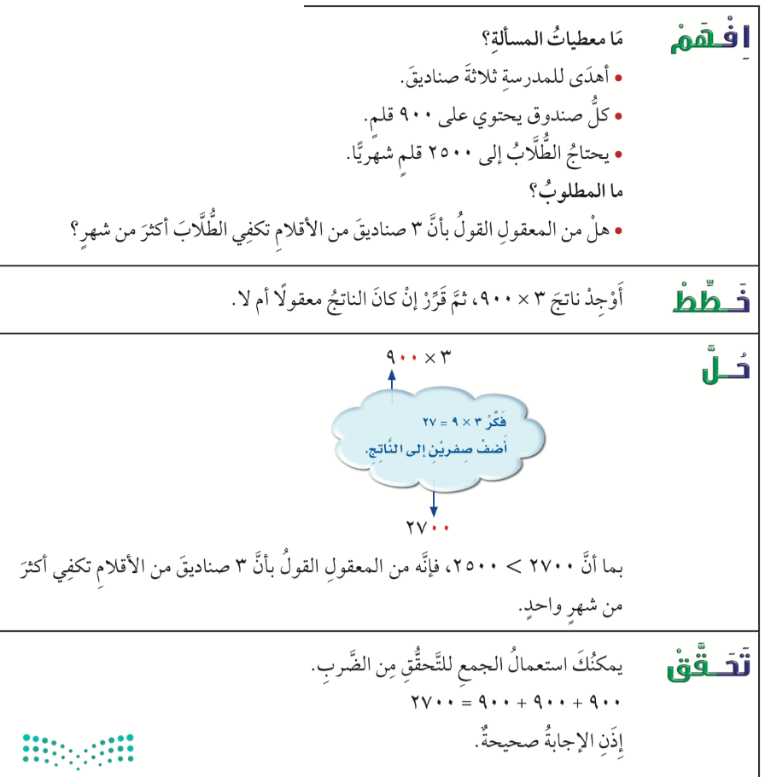
أ/ فاطمة جبران

Slide 6
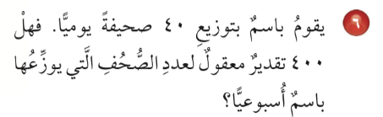
٥ -٣مهارة حل المسألة
ضع خطأ تحت المعطى
ودائرة حول المطلوب
أ/ فاطمة جبران

Slide 7

خطط
حل
تحقق
أ/ فاطمة جبران

Slide 8
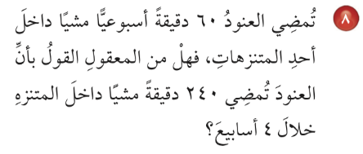
٥ -٣مهارة حل المسألة
ضع خطأ تحت المعطى
ودائرة حول المطلوب
أ/ فاطمة جبران

Slide 9
خطط
حل
تحقق
أ/ فاطمة جبران

Slide 10

ماذا تعلمت
أ/ فاطمة جبران

Slide 11



ممتع 🤩
قيم نفسك بالنسبة لفهمك للدرس
سهل 😍
سهل 😍
أ/ فاطمة جبران

Slide 12


لوحة التميز في الدرس
أ/ فاطمة جبران

Slide 13

الواجب المنزلي
أ/ فاطمة جبران

